Slide 1
3 SQL 기초
자료 무단 복제/배포 금지

Slide 2
데이터 정의어
데이터 조작어–삽입, 수정, 삭제

Slide 3
DDL로 테이블의 구조를 정의하고 변경하는 방법을 알아본다.
DML로 데이터를 삽입, 수정, 삭제하는 방법을 알아본다.

Slide 4
05. 데이터 정의어
CREATE TABLE 문
ALTER TABLE 문
DROP TABLE 문

Slide 5
05. 데이터 정의어
데이터를 저장하려면 먼저 데이터를 저장할 테이블의 구조를 만들어야 함
SQL의 데이터 정의어는 바로 이 구조를 만드는 명령
CREATE : 테이블의 구조를 만듦
ALTER : 테이블의 구조를 변경
DROP : 테이블의 구조를 삭제
앞에서는 이미 만들어진 테이블을 이용하여 데이터를 검색하는 방법을 배웠다면, 여기에서는 테이블을 만드는 방법을 배움

Slide 6
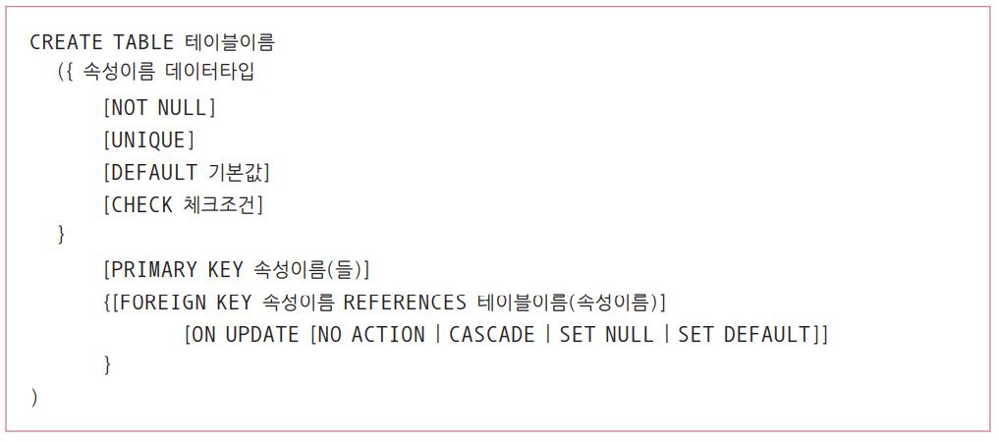
5.1 CREATE TABLE 문
테이블을 구성하고, 속성과 속성에 관한 제약을 정의하며, 기본키 및 외래키를 정의하는 명령
NOT NULL은 NULL 값을 허용하지 않는 제약, UNIQUE는 유일한 값에 대한 제약, DEFAULT는 기본값 설정, CHECK는 값에 대한 조건을 부여할 때 사용
대문자는 키워드
{ }안의 내용은 반복 가능
[ ]은 선택적 사용
|는 한 개 선택
< >는 해당되는 문법 사항이 있음

Slide 7
5.1 CREATE TABLE 문
PRIMARY KEY는 기본키를 정할 때 사용하고 FOREIGN KEY는 외래키를 지정할 때 사용하며, ON UPDATE와 ON DELETE는 외래키 속성의 수정과 투플 삭제 시 동작을 나타냄
ON DELETE 옵션으로는 CASCADE, SET NULL이 있으며 명시하지 않으면 NO ACTION
CREATE TABLE 문의 기본 문법
대문자는 키워드
{ }안의 내용은 반복 가능
[ ]은 선택적 사용
|는 한 개 선택
< >는 해당되는 문법 사항이 있음

Slide 8
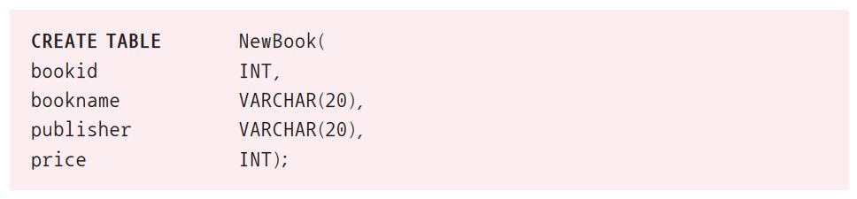
5.1 CREATE TABLE 문
질의 3-34 다음과 같은 속성을 가진 NewBook 테이블을 생성하시오. 정수형은 INT를 사용하며
문자형은 가 변형 문자 타입인 VARCHAR을 사용한다.
bookid(도서번호)-INT
bookname(도서이름)-VARCHAR(20)
publisher(출판사)-VARCHAR(20)
price(가격)-INT

Slide 9
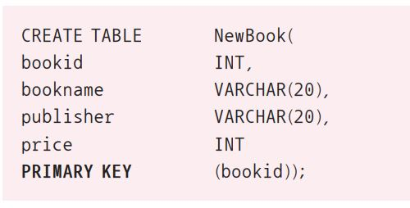
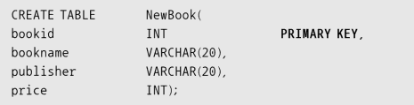
5.1 CREATE TABLE 문
작성한 NewBook 테이블에는 아무 제약사항이 없음
기본키를 지정하고 싶다면 다음과 같이 생성. 기본키 속성에 괄호는 필수
기본키 지정
같은 의미

Slide 10
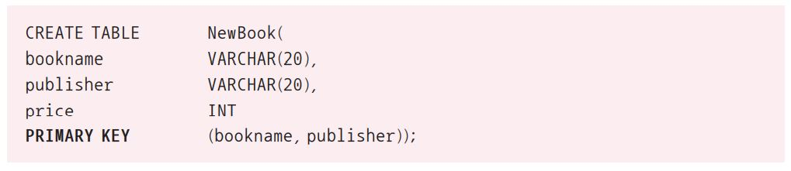
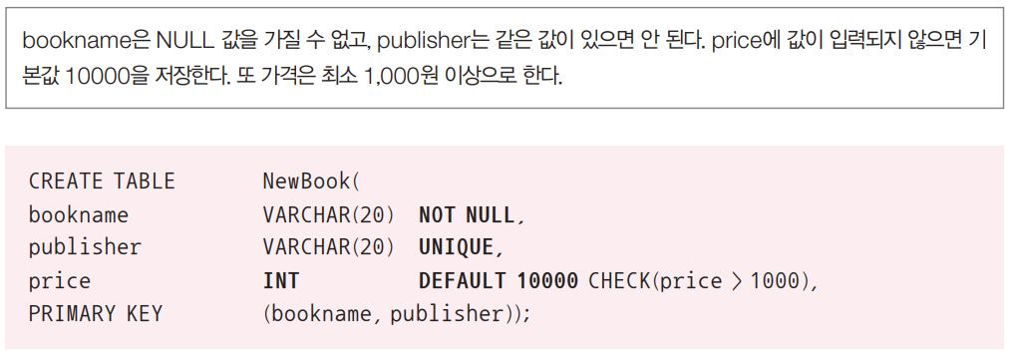
5.1 CREATE TABLE 문
bookid 속성이 없어서 두 개의 속성 bookname, publisher가 기본키가 된다면 괄호를 사용하여 복합키를 지정
NewBook 테이블의 CREATE 문에 좀 더 복잡한 제약사항을 추가

Slide 11
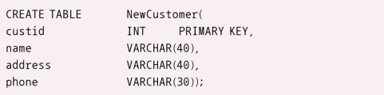
5.1 CREATE TABLE 문
질의 3-35 다음과 같은 속성을 가진 NewCustomer 테이블을 생성하시오.
custid(고객번호)-INT, 기본키
name(이름)-VARCHAR(40)
address(주소)-VARCHAR(40)
phone(전화번호)-VARCHAR(30)

Slide 12
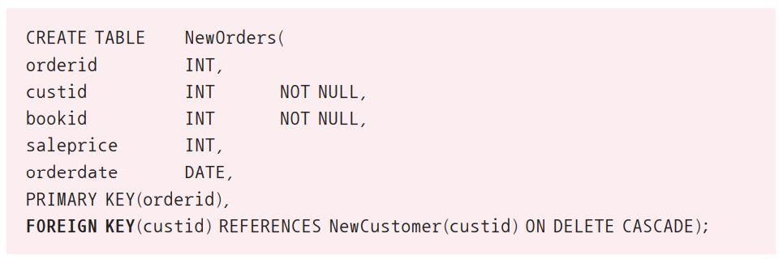
5.1 CREATE TABLE 문
질의 3-36 다음과 같은 속성을 가진 NewOrders 테이블을 생성하시오.
orderid(주문번호)-INT, 기본키
custid(고객번호)-INT, NOT NULL 제약조건, 외래키(NewCustomer.custid, 연쇄삭제)
bookid(도서번호)-INT, NOT NULL 제약조건
saleprice(판매가격)-INT
orderdate(판매일자)-DATE
ON DELETE CASCADE 옵션으로 외래키 custid를 설정함
이 경우 NewCustomer 테이블의 투플이 삭제되면
NewOrders 테이블의 해당 투플이 연쇄 삭제 (CASCADE) 됨

Slide 13
5.1 CREATE TABLE 문
외래키 제약조건을 명시할 때는 반드시 부모 릴레이션이 존재해야 함
외래키는 부모 릴레이션의 기본키를 참조하여야 함
외래키 지정 시 ON DELETE 또는 ON UPDATE 옵션은 참조되는 테이블의 튜플이 삭제되거나 수정될 때 취할 수 있는 동작을 지정
NO ACTION은 어떠한 동작도 취하지 않음.

Slide 14
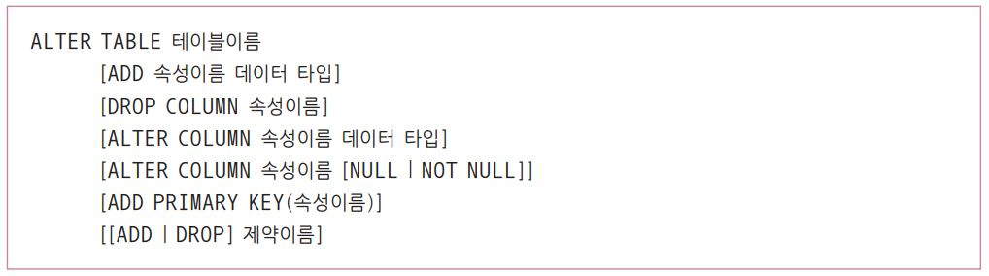
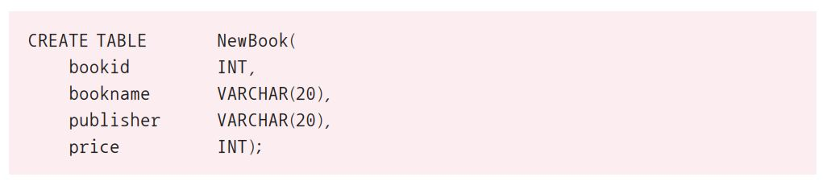
5.2 ALTER TABLE 문
ALTER 문은 생성된 테이블의 속성과 속성에 관한 제약을 변경하며, 기본키 및 외래키를 변경함
ADD, DROP은 속성을 추가하거나 제거할 때 사용
ADD <제약이름>, DROP <제약이름>은 제약사항을 추가하거나 삭제할 때 사용
<제약이름>은 PRIMARY, FOREIGN, NOT NULL, UNIQUE 등이 있음
ALTER 문의 기본 문법
실습을 위하여 NewBook 테이블을 새로 생성한다.

Slide 15
5.2 ALTER TABLE 문
속성을 추가하는 예시
질의 3-37 NewBook 테이블에 VARCHAR(13)의 자료형을 가진 isbn 속성을 추가하시오

Slide 16
5.2 ALTER TABLE 문
속성을 삭제하거나 제약사항을 변경하는 예시
질의 3-38 NewBook 테이블의 isbn 속성의 데이터 타입을 INT형으로 변경하시오
질의 3-39 NewBook 테이블의 isbn 속성을 삭제하시오
질의 3-40 NewBook 테이블의 bookid 속성에 NOT NULL 제약조건을 적용하시오
질의 3-41 NewBook 테이블의 bookid 속성을 기본키로 변경하시오

Slide 17
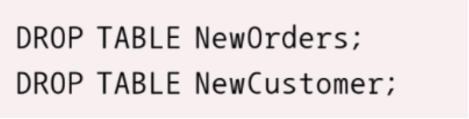
5.3 DROP TABLE 문
DROP 문
DROP 문은 테이블을 삭제하는 명령
DROP 문은 테이블의 구조와 데이터를 모두 삭제하므로 사용에 주의해야 함
(데이터만 삭제하려면 DELETE 문을 사용)
DROP문의 기본 문법
질의 3-42 NewBook 테이블을 삭제하시오
질의 3-43 NewCustomer 테이블을 삭제하시오. 만약 삭제가 거절된다면 원인을 파악하고 관련된 테이블을 같이 삭제하시오 (NewOrders 테이블이 NewCustomer를 참조하고 있음)

Slide 18
06. 데이터 조작어 – 삽입, 수정, 삭제
지금까지 SELECT 문을 사용하여 검색하는 방법과 CREATE 문을 사용하여 테이블의 구조를 만드는 방법을 배움
이 절에서는 만들어진 테이블에 투플을 삽입, 삭제, 수정하는 방법을 배움
4절에서 데이터 정의어를 사람이 살기 위해 집을 짓는 것에 비유했다면, 이 절에서는 다룰 데이터 조작어는 만들어진 집에 사람을 들여보내고(INSERT), 내보내는(DELETE)하는 것과 같음
INSERT 문
UPDATE 문
DELETE 문

Slide 19
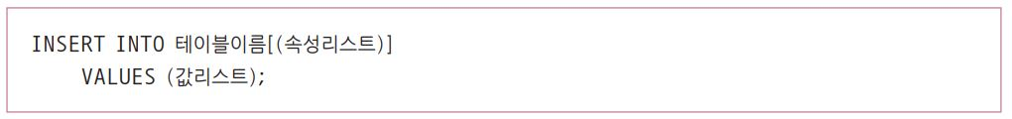
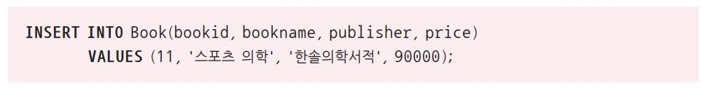
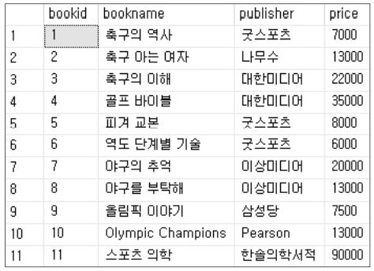
6.1 INSERT 문
INSERT 문은 테이블에 새로운 투플을 삽입하는 명령임.
INSERT 문의 기본 문법
질의 3-44 Book 테이블에 새로운 도서 ‘스포츠 의학’을 삽입하시오. 스포츠 의학은 한솔의학서적에서 출간했으며 가격은 90,000원이다.

Slide 20
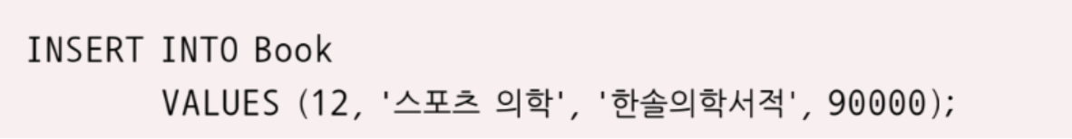
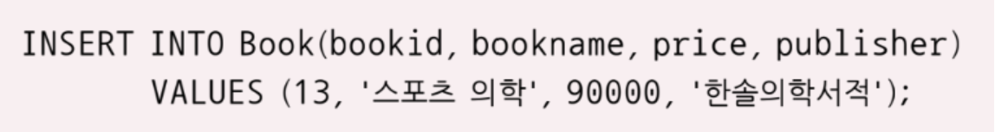
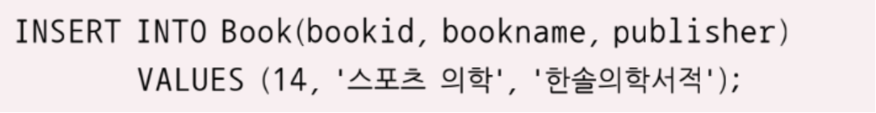
6.1 INSERT 문
새로운 투플을 삽입할 때 속성의 이름은 생략할 수 있음. 데이터의 입력 순서는 속성의 순서와 일치해야 함
데이터는 항상 속성의 순서대로 입력하지 않아도 됨. 만약 price를 publisher 앞에 입력하고 싶다면 속성의 이름과 데이터의 순서를 바꾸면 됨
만약 몇 개의 속성만 입력해야 한다면 해당되는 속성만 명시하면 됨. 질의의 결과 도서의 가격은 0이 아닌 NULL이라는 특수한 값으로 저장됨

Slide 21
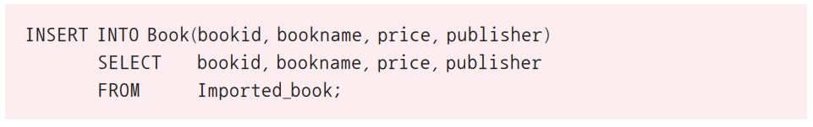
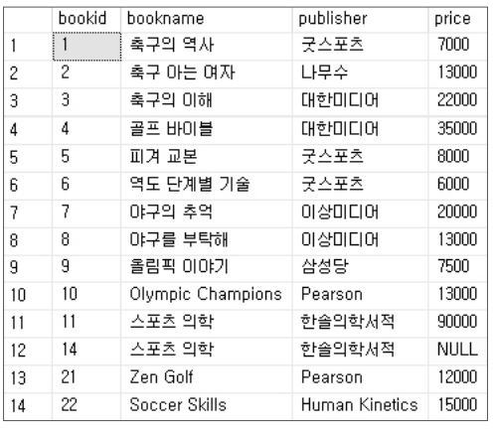
6.1 INSERT 문
대량 삽입(bulk insert)이란 한꺼번에 여러 개의 투플을 삽입하는 방법임.
Imported_book이라는 테이블에 저장된 데이터를 읽어서 Book 테이블에 삽입하려면 다음과 같이 작성하기
질의 3-46 수입도서 목록(Imported_book)을 Book 테이블에 모두 삽입하시오.

Slide 22
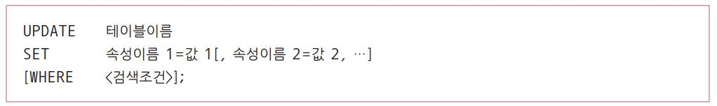
6.2 UPDATE 문
UPDATE 문은 특정 속성 값을 수정하는 명령
UPDATE 문의 기본 문법

Slide 23
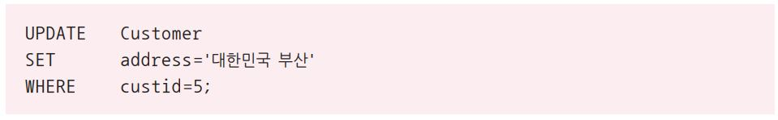
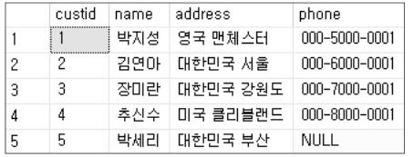
6.2 UPDATE 문
질의 3-47 Customer 테이블에서 고객번호가 5인 고객의 주소를 ‘대한민국 부산’으로 변경하시오.

Slide 24
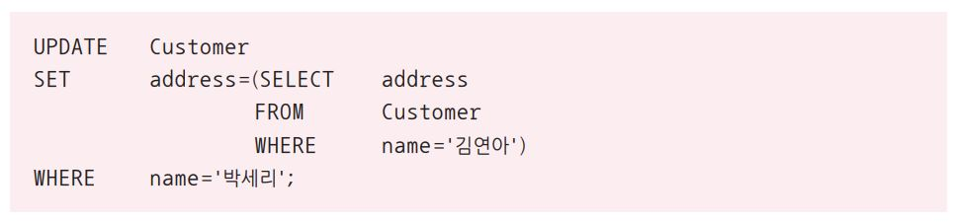
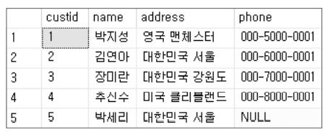
6.2 UPDATE 문
UPDATE 문은 다른 테이블의 속성값을 이용할 수 있음
예를 들어 Customer 테이블의 박세리 고객의 주소를 김연아 고객의 주소로 바꿀 때 다음과 같이 SELECT 문을 넣어서 작성
질의 3-48 Customer 테이블에서 박세리 고객의 주소를 김연아 고객의 주소로 변경하시오.

Slide 25
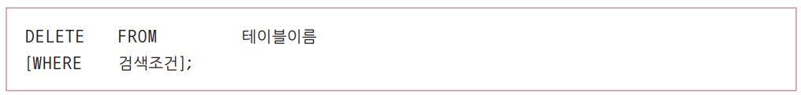
6.3 DELETE 문
DELETE 문은 테이블에 있는 기존 투플을 삭제하는 명령
DELETE 문의 기본 문법
DELETE 문은 <검색조건>에 해당되는 투플을 삭제함
<검색조건>이 없으면 모든 투플을 삭제

Slide 26
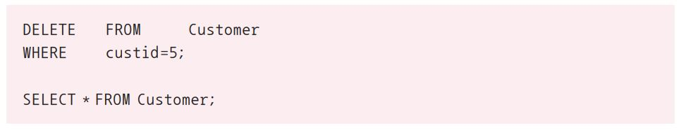
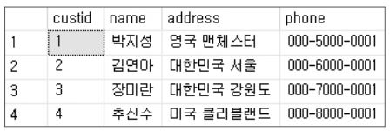
6.3 DELETE 문
질의 3-49 Customer 테이블에서 고객번호가 5인 고객을 삭제하시오.

Slide 27
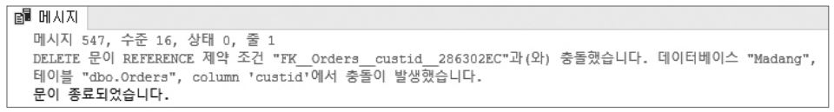
6.3 DELETE 문
질의 3-49 SQL 문에서 WHERE 절을 빼면 고객 테이블의 모든 투플이 삭제되고 빈 테이블만 남음
위 SQL 문은 실행되지 않음. 그 이유는 Orders 테이블에서 Customer.custid 속성을 외래키로 참조하고 있기 때문. 제약이 해제되지 않으면 데이터 삭제가 중지됨
DROP문은 DDL문으로 테이블의 구조를 삭제하고 데이터도 함께 삭제됨. DELETE 문은 DML문으로 테이블의 구조는 그대로 두고 데이터만 삭제함
질의 3-50 모든 고객을 삭제하시오.

Slide 28
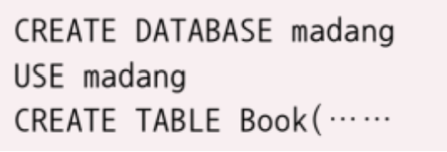
실습
오늘 배운 내용을 실습해보자
데이터 정의어
MSSQL 실행
샘플 데이터베이스 생성
CREATE, ALTER, DROP 등 오늘 배운 예제 모두 실행해보기
데이터베이스 생성 명령어 예시

Slide 29
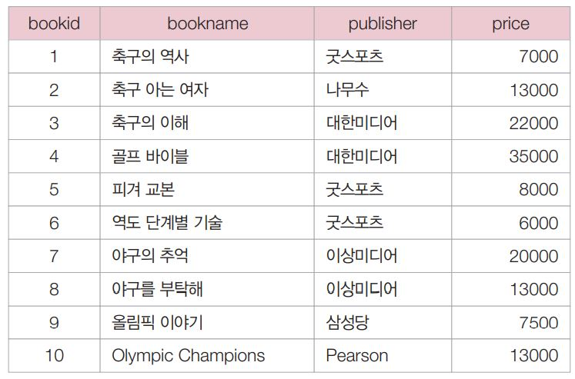
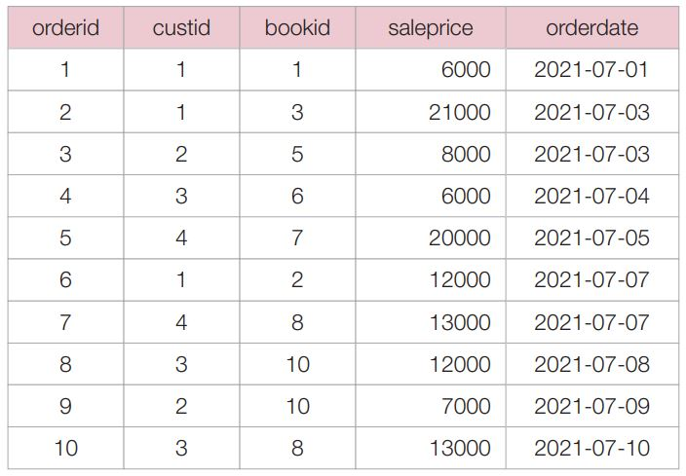
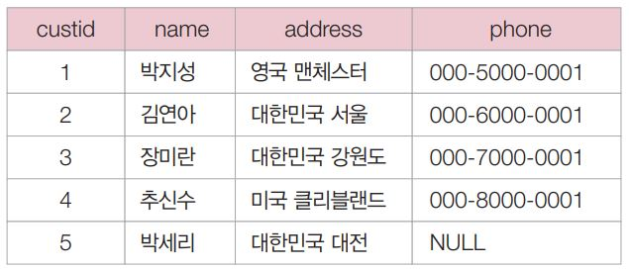
실습
오늘 배운 내용을 실습해보자
데이터 정의어
데이터 정의어를 사용하여 madang 데이터베이스 및 아래 테이블 생성하기
다음 페이지 참고해서 세 개의 테이블 간 속성의 참조 관계 정의
Book 테이블
Orders 테이블
Customer 테이블

Slide 30
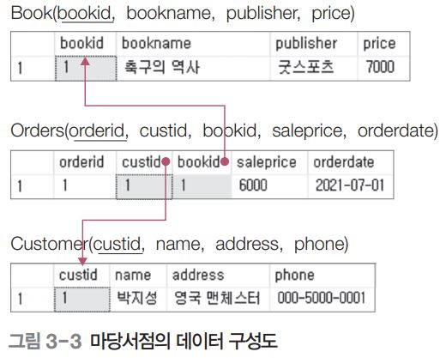
실습

Slide 31
실습
오늘 배운 내용을 실습해보자
데이터 조작어
MSSQL 실행
madang 데이터베이스에서 INSERT, UPDATE, DELETE 등 오늘 배운 예제 모두 실행해보기

